Slide 1

Documentação Projeto DataOps
CARLOS EDUARDO DE ALMEIDA – 337011
GABRIEL ZONETI FIGUEIRA PERES – 338951
MAILSON SANTANA DA SILVA – 338150
MARCIO DA SILVA PENNA – 338542

Slide 2
AGENDA
Tecnologias Utilizadas
Repositório
Arquitetura Jobs
Descrição Jobs
Execução Jobs e Resultados
DAGs
Documentação HTML

Slide 3


Slide 4
AGENDA
Tecnologias Utilizadas
Repositório
Arquitetura Jobs
Descrição Jobs
Execução Jobs e Resultados
DAGs
Documentação HTML

Slide 5





Tecnologias Utilizadas
GIT – linguagem de Versionamento
Framework GitFlow – invólucro de comandos Git
Repositório no GITHUB – repositório para controle de Versões
DBeaver – Cliente SQL
Talend – Arquitetação dos pipelines
VSCode – editor de Códigos

Slide 6
AGENDA
Tecnologias Utilizadas
Repositório
Arquitetura Jobs
Descrição Jobs
Execução Jobs e Resultados
DAGs
Documentação HTML

Slide 7
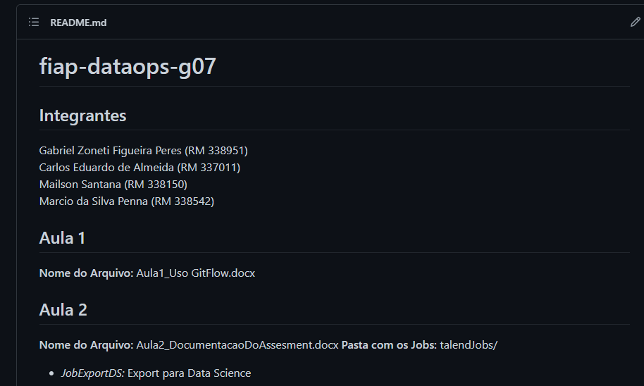
Repositório - fiap-dataops-g07

Slide 8
AGENDA
Tecnologias Utilizadas
Repositório
Arquitetura Jobs
Descrição Jobs
Execução Jobs e Resultados
DAGs
Documentação HTML

Slide 9
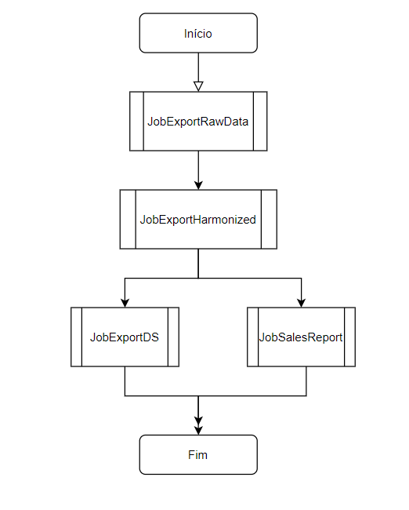
Arquitetura Jobs
Inicialmente o Job JobExportRawData será executado;
Quando este terminar de rodar, irá chamar a execução do Job JobExportHarmonized;
Quando terminar, irá executar os últimos Jobs JobExportDS e JobSalesReport
Quando esses últimos terminarem de rodar, o ciclo de execução irá finalizar

Slide 10
AGENDA
Tecnologias Utilizadas
Repositório
Arquitetura Jobs
Descrição Jobs
Execução Jobs e Resultados
DAGs
Documentação HTML

Slide 11
JobExportRawData
Condições Pré Job: conexão com o banco de Dados estabelecida com sucesso
Lógica da execução: Faz um input dos dados das tabelas do Schema SalesLT e realiza um export com os dados brutos e sem qualquer tratamendo para o local da Hierarquia de Dados Raw
Condições Pós Job: conexão com o banco de Dados é finalizada;
Chama a execução do Job JobExportHarmonized

Slide 12
JobExportHarmonized
Condições Pré Job: chamado pelo Job JobExportRawData
Lógica da execução: Faz um input dos dados das tabelas que estão presentes no repositório da hierarquia Raw, executa um leve tratamento de dados (conversão de tipos dos dados e a seleção das colunas pertinentes) e realiza um export com os dados resultantes para o local da Hierarquia de Dados Harmonized
Condições Pós Job: Chama a execução do Job JobExportDS;
Chama a execução do Job JobSalesReport

Slide 13
JobExportDS
Condições Pré Job: chamado pelo Job JobExportHarmonized
Lógica da execução: Faz um input randômico de um número específico de linhas dos dados das tabelas pertinentes com os requisitos que estão presentes no repositório da hierarquia Harmonized, executa uma seleção e transformação dos dados e realiza um export com os dados resultantes para o local da Hierarquia de Dados Curated
Condições Pós Job: Nenhuma condição estabelicida

Slide 14
JobSalesReport
Condições Pré Job: chamado pelo Job JobExportHarmonized
Lógica da execução: Faz um input dos dados das tabelas pertinentes com os requisitos que estão presentes no repositório da hierarquia Harmonized, executa uma seleção, transformação dos dados e agrupamentos quando necessário e realiza um export com os dados resultantes para o local da Hierarquia de Dados Curated
Condições Pós Job: Nenhuma condição estabelicida

Slide 15
AGENDA
Tecnologias Utilizadas
Repositório
Arquitetura Jobs
Descrição Jobs
Execução Jobs e Resultados
DAGs
Documentação HTML

Slide 16
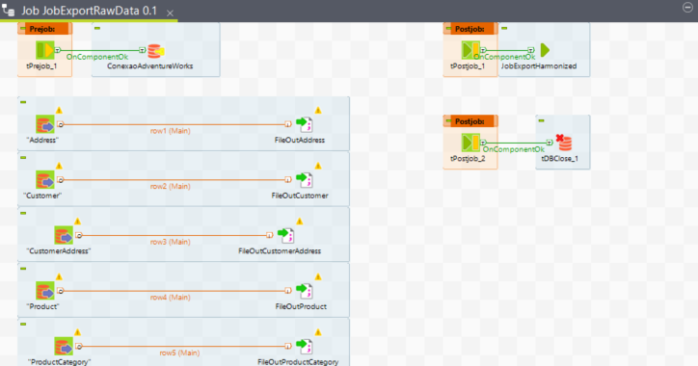
JobExportRawData – Antes da Execução

Slide 17
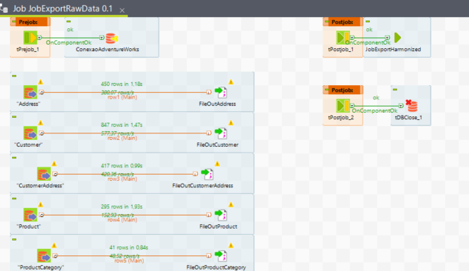
JobExportRawData – Executado

Slide 18
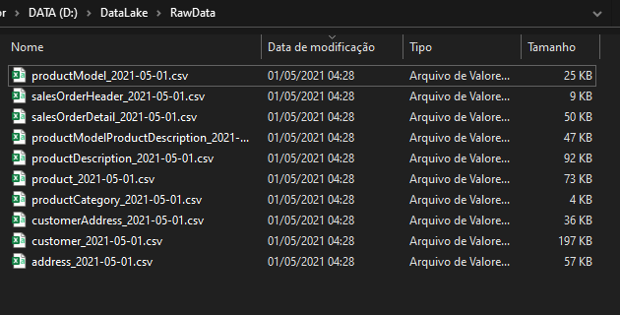
JobExportRawData – Resultados
Nomenclatura dos arquivos segue o padrão:
“nomeDaTabela_DataDeGeracaoDoArquivo”

Slide 19
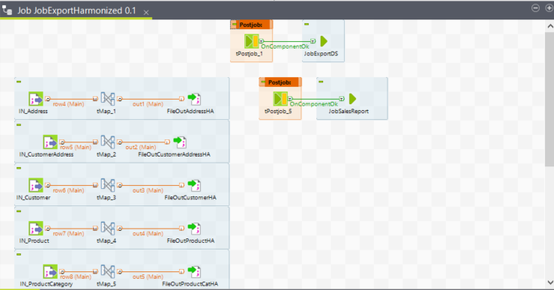
JobExportHarmonized – Antes da Execução

Slide 20
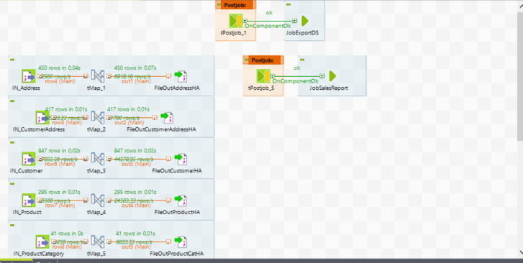
JobExportHarmonized – Executado

Slide 21
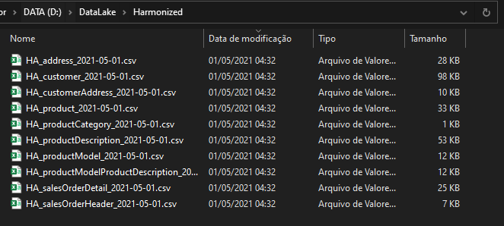
JobExportHarmonized – Resultados
Nomenclatura dos arquivos segue o padrão:
“HA_nomeDaTabela_DataDeGeracaoDoArquivo”

Slide 22
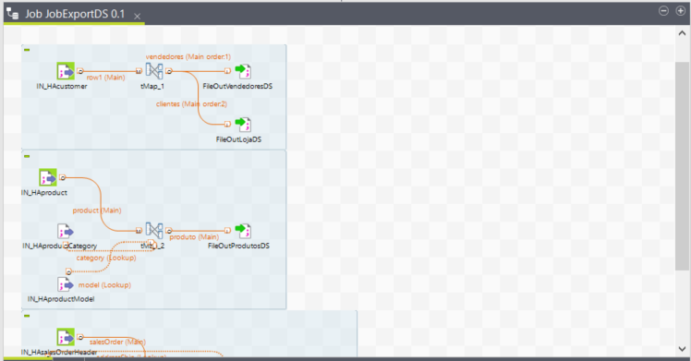
JobExportDS – Antes da Execução

Slide 23
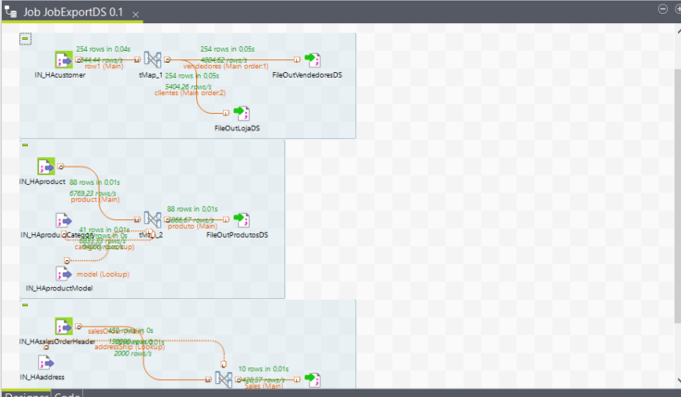
JobExportDS – Executado

Slide 24
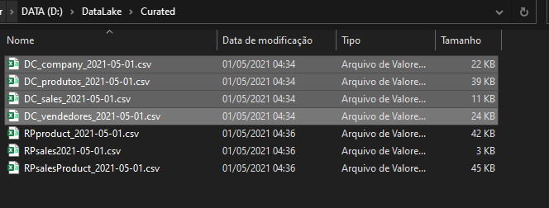
JobExportDS – Resultados
Nomenclatura dos arquivos segue o padrão:
“DC_nomeDasInformacoes_DataDeGeracaoDoArquivo”

Slide 25
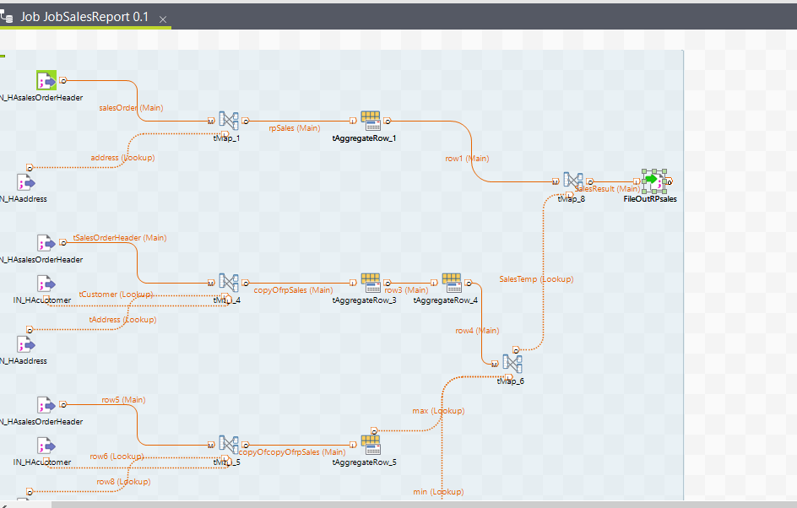
JobSalesReport – Antes da Execução

Slide 26
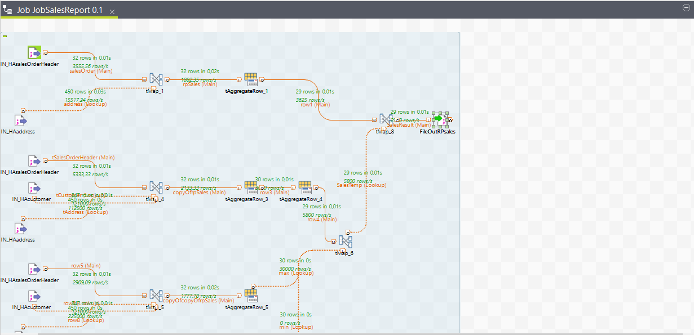
JobSalesReport – Executado

Slide 27
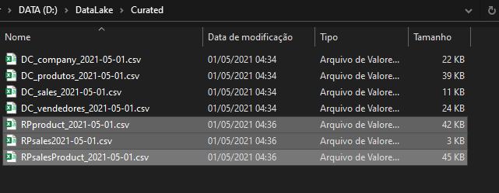
JobSalesReport – Resultados
Nomenclatura dos arquivos segue o padrão:
“RPnomeDoRelatorio_DataDeGeracaoDoArquivo”

Slide 28
JobSalesReport – Resultados
RPsales_DataDaGeracao: Relatório de Vendas por Região (País + Estado +Cidade)
RPproduct_DataDaGeracao: Relatório de Vendas por Região (País + Estado +Cidade) e por produto
RPsalesProduct_DataDaGeracao: Relatório Analítico com as informações de Vendedor, Vendas, Produto e Região (País + Estado +Cidade)

Slide 29
AGENDA
Tecnologias Utilizadas
Repositório
Arquitetura Jobs
Descrição Jobs
Execução Jobs e Resultados
DAGs
Documentação HTML

Slide 30
DAGs
Foi desenvolvidos duas chamadas de DAG para esse pipeline:
dagEx1 => executa a chamada de todos os 4 Jobs na ordem necessária
dagEx2 => executa a chamada somente do Job JobExportRawData e a partir dele a execução dos outros Jobs é feita na ordem de execução configurada

Slide 31
AGENDA
Tecnologias Utilizadas
Repositório
Arquitetura Jobs
Descrição Jobs
Execução Jobs e Resultados
DAGs
Documentação HTML

Slide 32
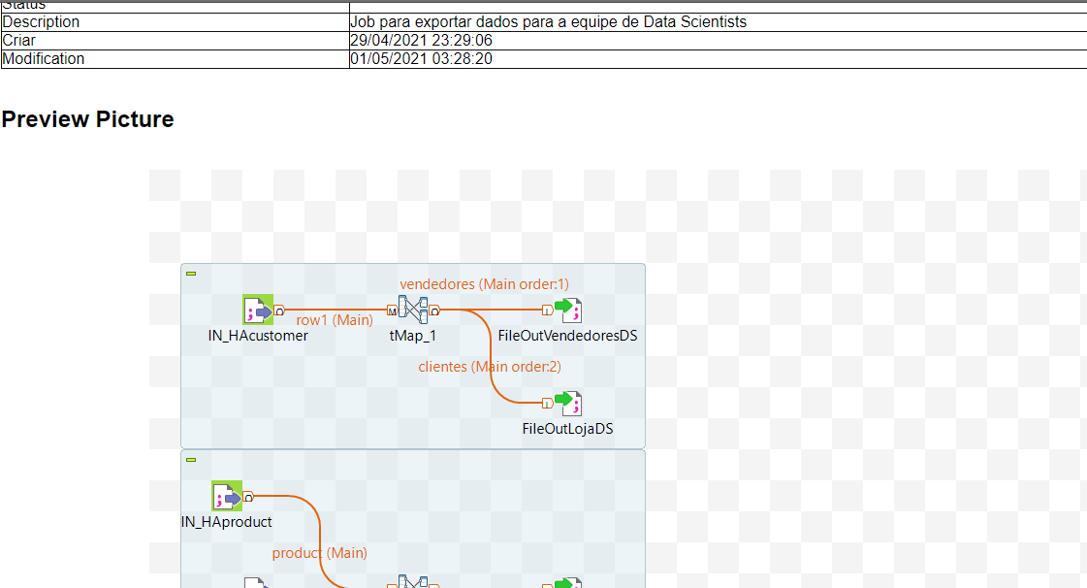
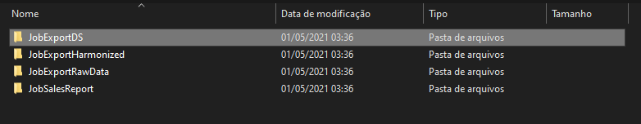
Documentação HTML
Foi gerada a documentação nativa do Talend para todos os Jobs desenvolvidos. Se encontra dentro do repositório na pasta DocumentaçãoJobsHTML

